Slide 1


Slide 2


Slide 3
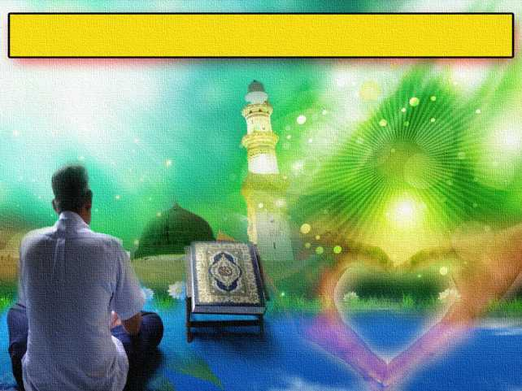
Pujian Kepada Allah SWT.
الْحَمْدُ ِللهِ
Segala puji-pujian hanya bagi Allah S.W.T.

Slide 4
Syahadah
أَشْهَدُ أَنْ لاَّ إِلَهَ إِلاَّ اللهُ الْوَاحِدُ الْقَهَّارُ الَّذِيْ
لاَ شَرِيْكَ لَهُ، وَأَشْهَدُ أَنَّ مُحَمَّدًا عَبْدُهُ وَرَسُوْلُهُ الصَّادِقُ الأَمِيْنُ
Dan aku bersaksi bahawa sesungguhnya tiada tuhan melainkan Allah Yang Maha Esa dan Maha Berkuasa, dan aku bersaksi bahawa nabi Muhammad S.A.W adalah hambaNya dan rasulNya, yang jujur dan boleh dipercayai.

Slide 5
Selawat Ke Atas
Nabi Muhammad S.A.W
اللَّهُمَّ صَلِّ وَسَلِّمْ وَبَارِكْ عَلَى سَيِّدِنَا وَحَبِيْبِنَا وَشَفِيْعِنَا وَمَوْلاَنَا مُحَمَّدٍ أَفْضَلِ الْخَلْقِ، وَعَلَى ءَالِهِ وَأَصْحَابِهِ، وَمَنْ تَبِعَهُمْ بِإِحْسَانٍ إِلَى يَوْمِ الدِّيْنِ.
Ya Allah, Cucurilah rahmat dan sejahtera ke atas junjungan kami, Nabi Muhammad S.A.W dan ke atas keluarganya dan para sahabatnya .

Slide 6
Wasiat Taqwa
اتَّقُوْا اللهَ حَقَّ تُقَاتِهِ وَلاَ تَمُوْتُنَّ إِلاَّ وَأَنْتُمْ مُسْلِمُوْنَ
Wahai hamba-hamba Allah, bertaqwalah kepada Allah, dan pastikan saudara berada di atas jalan yang benar, yang boleh membawa kepada syurga Allah yang sejahtera.

Slide 7


Slide 8
Kepentingan Hati
Amat mempengaruhi anggota badan
Diibaratkan sebagai raja dalam tubuh seseorang

Slide 9
Sabda Rasulullah SAW
"... إِنَّ فِي الْجَسَدِ مُضْغَةً إِذَاصَلَحَتْ صَلَحَ الْجَسَدُ كُلُّهُ وَ إِذَا فَسَدَتْ فَسَدَ الْجَسَدُ كُلُّهُ ألاَ وَهِيَ الْقَلْبُ ..."
“Sesungguhnya ada dalam tubuh itu seketul daging, apabila ia baik, menjadi baiklah seluruh tubuh, dan apabila ia rosak, menjadi rosaklah seluruh tubuh, ketahuilah ia adalah hati”

Slide 10
3 jenis pembahagian hati:
Hati yang sehat dan sejahtera
Menyelamatkan kita
dari azab Allah
Hati yang sakit
Hati yang mati atau keras

Slide 11
Firman Allah dalam
Surah Asy-Shu’araa’ Ayat 87-89
وَلاَ تُخْزِنِي يَوْمَ يُبْعَثُونَ، يَوْمَ لاَ يَنفَعُ مَالٌ
وَلاَ بَنُونَ، إِلاَّ مَنْ أَتَى اللهَ بِقَلْبٍ سَلِيمٍ
"Dan janganlah Engkau hinakan daku pada hari makhluk-makhluk dibangkitkan hidup semula. Hari yang padanya harta benda dan anak-pinak tidak dapat memberikan pertolongan sesuatu apapun, Kecuali (harta benda dan anak-pinak) orang-orang Yang datang mengadap Allah Dengan hati Yang Selamat sejahtera (dari syirik dan penyakit munafik)”.

Slide 12
Hati yang sejahtera
Tiada keinginan untuk mengingkari suruhan dan larangan
Mengabdikan diri dengan ikhlas
kepada Allah
Menghindari diri dari perkara haram dan syubhah

Slide 13
Sabda Rasulullah SAW
"... فَمَنِ اتَّقَى الشُّبُهَاتِ فَقدِ اسْتَبْرَأَ لِدِيْـنِهِ وَعِـْرضِهِ وَمَنْ وَقَعَ فِي الشُّبُهَاتِ وَقَـعَ فِي الْحَرَامِ كَـالرَّاعِيْ يَـْرعَى حَوْلَ الْحِمَى يُوْشِكُ أَنْ يَرْتَعَ فِيهِ أَلاَ وَإِنَّ لِكُلِّ مَلِكٍ حِمًى أَلاَ وَإِنَّ حِمَى اللهِ مَحَارِمُهُ..."
“…Maka sesiapa yang takut kepada syubhah, maka selamatkanlah agamanya dan maruahnya, dan sesiapa yang terjerumus ke dalam benda yang syubhah, ia telah terjerumus ke dalam benda yang haram, seperti yang mengembala di sekeliling kawasan larangan hampir sangat binatang gembalaannya itu meragut didalamnya, ketahuilah bahawa bagi setiap raja ada kawana larangannya, ketahuilah kawasan larangan Allah itu ialah segala benda yang diharamkannya...”

Slide 14
Hindari perkara syubhah dan haram
Jadikan hati agar sentiasa takut
kepada Allah.
Sentiasa berusaha meningkatkan keimanan dan ketaatan
Tergolong di kalangan yang berhati sihat dan sejahtera

Slide 15
  Hati mati dan keras
Hati yang tidak mengenali Allah dan tidak pernah menyembah Allah
Hati yang tunduk kepada nafsu syahwat dan kelazatannya.
Akan memperhambakan diri kepada selain daripada Allah
Pemilik hati ini susah menerima nasihat kerana hatinya telah diliputi kekotoran
Kata-kata Ibn Qayyum
Bergaul dengan pemilik hati ini adalah sakit, hidup bersamanya adalah racun dan duduk bersamanya adalah binasa.

Slide 16
Hati yang sakit
Terletak di tengah-tengah antara hati yang sehat dan yang mati
Mempunyai dua ciri :
Kadang-kadang mencintai, beriman dan takwa kepada Allah
Kadang-kadang mencintai dan menjadi hamba kepada nafsu

Slide 17
Firman Allah dalam
Surah al-Baqarah : Ayat 74
ثُمَّ قَسَتْ قُلُوبُكُم مِّن بَعْدِ ذَلِكَ فَهِيَ كَالْحِجَارَةِ أَوْ أَشَدُّ قَسْوَةً وَإِنَّ مِنَ الْحِجَارَةِ لَمَا يَتَفَجَّرُ مِنْهُ الأَنْهَارُ وَإِنَّ مِنْهَا لَمَا يَشَّقَّقُ فَيَخْرُجُ مِنْهُ الْمَاء وَإِنَّ مِنْهَا لَمَا يَهْبِطُ مِنْ خَشْيَةِ اللهِ وَمَا اللهُ بِغَافِلٍ عَمَّا تَعْمَلُونَ
“Kemudian sesudah itu, hati kamu juga menjadi keras seperti batu, bahkan lebih keras lagi. padahal di antara batu-batu itu ada Yang terpancar dan mengalir air sungai daripadanya; dan ada pula di antaranya Yang pecah-pecah terbelah lalu keluar mata air daripadanya; dan ada juga di antaranya Yang jatuh ke bawah kerana takut kepada Allah; sedang Allah tidak sekali-kali lalai daripada apa Yang kamu kerjakan”.

Slide 18
PENUTUP
بَارَكَ اللهُ لِيْ وَلَكُمْ فِى الْقُرْآنِ الْعَظِيْمِ وَنَفَعَنِي وَإِيَّاكُمْ بِمَا فِيْهِ مِنَ الأيَاتِ وَالذِّكْرِ الْحَكِيْمِ وَتَقَبَّلَ مِنِّي وَمِنْكُمْ تِلاوَتَهُ إِنَّهُ هُوَ السَّمِيعُ الْعَلِيْمُ. أَقُوْلُ قَوْلِيْ هَذَا وَأَسْتَغْفِرُ اللهَ الْعَظِيْمَ لِيْ وَلَكُمْ وَلِسَائِرِ الْمُسْلِمِيْنَ وَالْمُسْلِمَاتِ وَالْمُؤْمِنِيْنَ وَالْمُؤْمِنَاتِ فَاسْتَغْفِرُوْهُ، فَيَا فَوْزَ الْمُسْتَغْفِرِيْنَ، وَياَ نَجَاةَ التّآئِبِينَ.

Slide 19
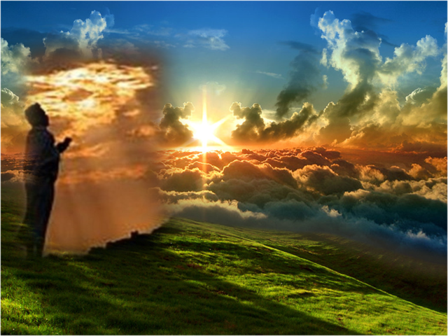
Doa Antara Dua Khutbah
Aamiin Ya Rabbal Aalamin..
Tuhan Yang Memperkenankan Doa Orang-orang Yang Taat, Berilah Taufik Kepada Kami
Di Dalam Mentaatimu, Ampunilah Kepada
Mereka Yang
Memohon Keampunan.
Aamiin

Slide 20
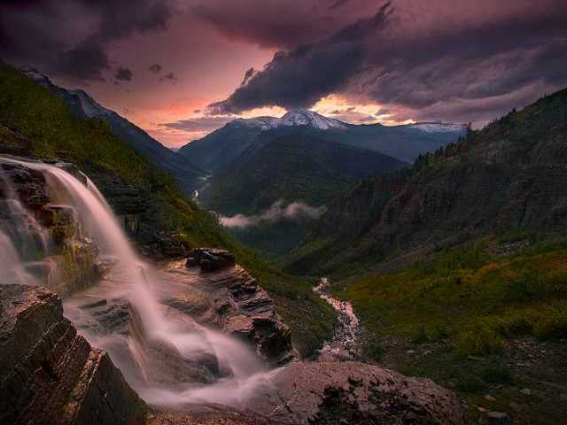
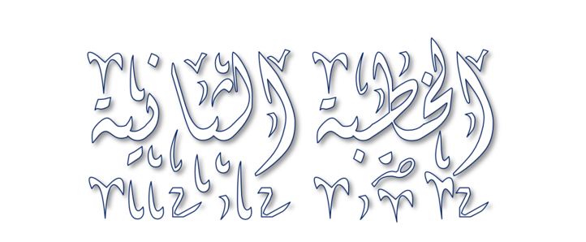


Slide 21
Pujian Kepada Allah S.W.T.
الْحَمْدُ لِلَّهِ
Segala puji-pujian hanya bagi Allah S.W.T.

Slide 22
Firman Allah dalam
Surah al-Baqarah : Ayat 74
فِي قُلُوبِهِم مَّرَضٌ فَزَادَهُمُ اللهُ مَرَضاً وَلَهُم عَذَابٌ أَلِيمٌ بِمَا كَانُوا يَكْذِبُونَ
Dalam hati mereka (golongan yang munafik itu) terdapat penyakit (syak dan hasad dengki), maka Allah tambahkan lagi penyakit itu kepada mereka; dan mereka pula akan beroleh azab seksa Yang tidak terperi sakitnya, dengan sebab mereka berdusta (dan mendustakan kebenaran).

Slide 23
Syahadah
وَأَشْهَدُ أَنْ لآ إِلَهَ إِلاَّ اللهُ وَحْدَهُ لاَ شَرِيْكَ لَهُ، وَأَشْهَدُ أَنَّ سَيِّدَنَا مُحَمَّدًا عَبْدُهُ وَرَسُوْلُهُ
Dan aku bersaksi bahawa sesungguhnya tiada tuhan melainkan Allah, KeesaanNya tiada sekutu bagiNya dan juga aku bersaksi bahawa nabi Muhammad S.A.W hambaNya dan rasulNya.

Slide 24
Selawat Ke Atas
Nabi Muhammad S.A.W
اللَّهُمَّ صَلِّ وَسَلِّمْ وَبَارِكْ عَلَى سَيِّدِنَا وَنَبِيِّنَا وَمَوْلاَنَا مُحَمَّدٍ، وَعَلَى ءَالِهِ وَأَصْحَابِهِ وَمَنْ تَبِعَهُمْ بِإِحْسَانٍ إِلَى يَوْمِ الدِّيْنِ
Ya Allah, Cucurilah rahmat dan sejahtera ke atas junjungan kami Nabi Muhammad S.A.W dan ke atas keluarganya dan para sahabatnya serta orang yang bersamanya.

Slide 25
Wasiat Taqwa
فَيَا أَيُّهَا النَّاسُ، اتَّقُوْا اللهَ وَأَطِيْعُوْهُ لَعَلَّكُمْ تُفْلِحُوْنَ.
Bertaqwalah kepada Allah, dan taatlah kepada perintahNya untuk memperolehi kejayaan.

Slide 26
5 perkara yang boleh merawat
penyakit hati
Membaca al-Quran
1
2
Berpuasa sunat
3
Qiamullail
4
Merendahkan diri dan banyak doa kepadaNya
5
Duduk bersama dalam majlis orang-orang soleh

Slide 27
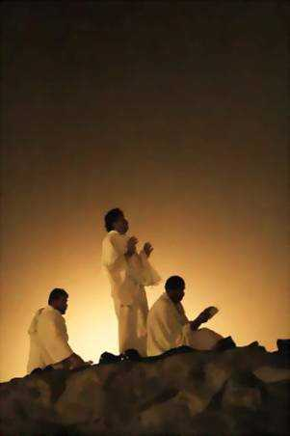
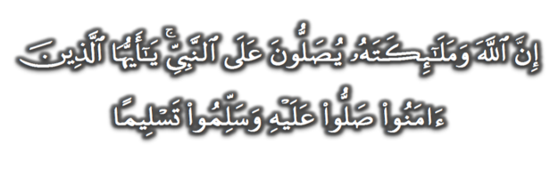
Marilah ucapkan selawat dan salam kepada Rasulullah s.a.w. sebagaimana firman Allah …
(Surah Al-Ahzab : Ayat 56)
“Sesungguhnya Allah Taala Dan Para Malaikat Sentiasa Berselawat Ke Atas Nabi (Muhammad) .
Wahai Orang-orang Beriman! Berselawatlah Kamu
Ke Atasnya Serta Ucapkanlah Salam Sejahtera Dengan Penghormatan Ke Atasnya Dengan Sepenuhnya”.

Slide 28
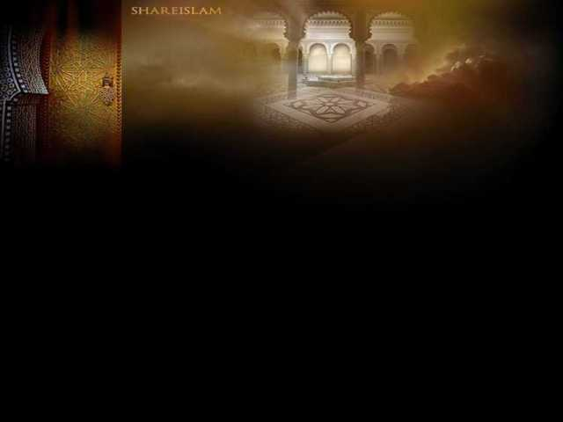
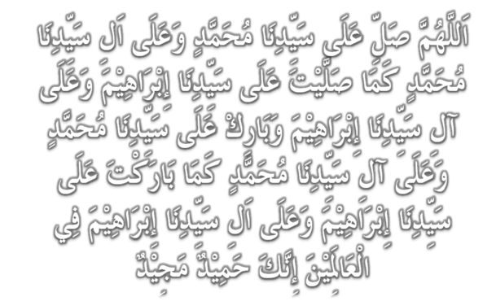
Selawat

Slide 29
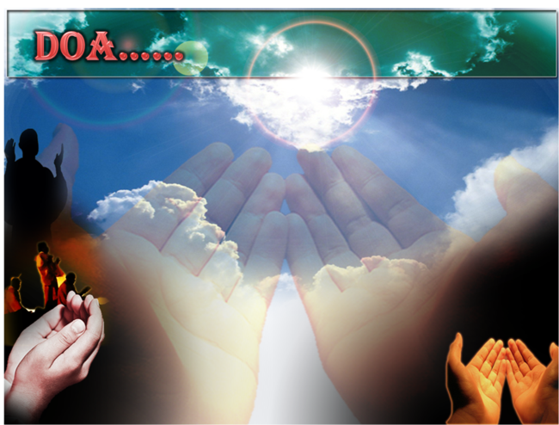
وَارْضَ اللَّهُمَّ عَنِ الْخُلَفَآءِ الرَّاشِدِيْن وَعَنْ بَقِيَّةِ الصَّحَابَةِ وَالْقَرَابَةِ أَجْمَعِيْن وَالتَّابِعِيْنَ وَتَابِعِي التَّابِعِيْنَ لَهُمْ بِإِحْسَانٍ إِلىَ يَوْمِ الدِّيْن.
Ya Allah, kurniakanlah keredhaan kepada Khulafa’ Rasyidin dan sahabat seluruhnya serta para tabiin dengan ihsan
hingga hari kemudian.

Slide 30
اللَّهُمَّ اغْفِرْ لِلْمُسلِمِيْنَ وَالْمُسلِمَاتِ وِالْمُؤْمِنِيْنَ وَالْمُؤمِنَاتِ اﻷَحْيَآءِ مِنْهُمْ وَاﻷَمْوَاتِ
Ya Allah, Ampunkanlah Dosa Golongan Muslimin Dan Muslimat,mu’minin Dan Mu’minaat Samada Yang Masih Hidup Atau Yang Telah Mati.

Slide 31
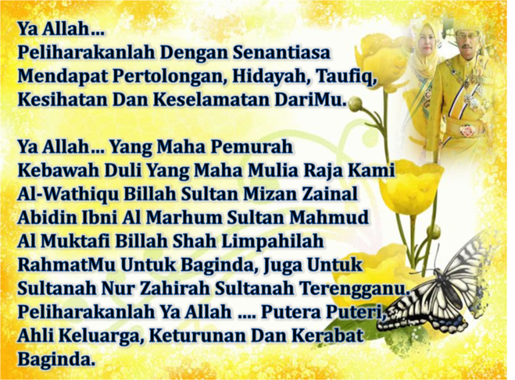

Slide 32
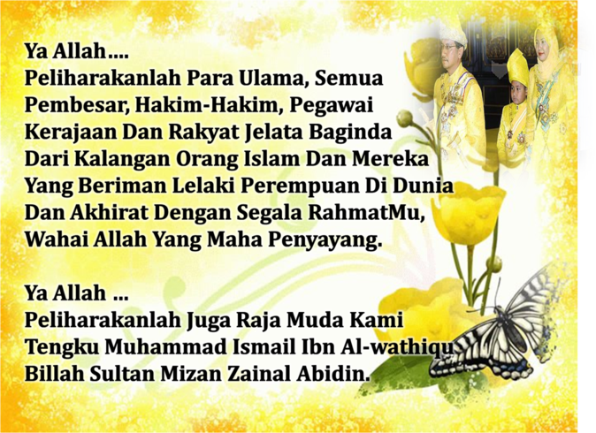

Slide 33
Ya Allah Muliakanlah Islam dan Orang-orang Islam.
Tolonglah Islam dan Orang-orang Islam serta himpunkanlah mereka di atas landasan kebenaran dan agama. Hancurkanlah kekufuran dan orang – orang yang syirik serta orang munafik dan juga musuh-musuhMu serta musuh-musuh agama.

Slide 34
Ya Allah…
Ampunkanlah Dosa-dosa Kami Dan Saudara-saudara Kami Yang Terdahulu Telah Beriman Dan Janganlah Engkau Biarkan Kedengkian Dalam Hati Kami Terhadap Orang-orang Yang Beriman.Sesungguhnya Engkau Maha Penyantun Dan Maha Penyayang.

Slide 35
Ya Allah …
Kami Telah Menzalimi Diri Kami Sendiri
Dan Sekiranya Engkau Tidak Mengampunkan Kami Dan Merahmati
Kami Nescaya Kami Akan Menjadi
Orang Yang Rugi.
Ya Allah…
Kurniakanlah Kepada Kami Kebaikan
Di Dunia Dan Kebaikan Di
Akhirat Serta Hindarilah Kami
Dari Seksaan Neraka.

Slide 36
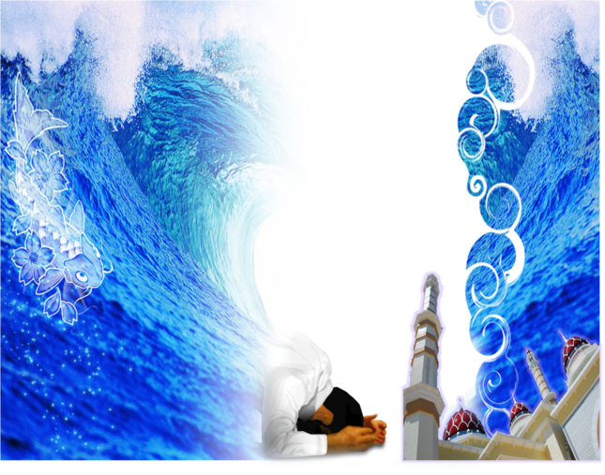
Wahai Hamba-hamba Allah….
Sesungguhnya ALLAH menyuruh berlaku adil, dan berbuat kebaikan, serta memberi bantuan kepada kaum kerabat dan melarang daripada melakukan perbuatan-perbuatan keji dan mungkar serta kezaliman. Ia mengajar kamu (dengan suruhan dan larangannya ini) supaya kamu mengambil peringatan mematuhinya.

Slide 37
Maka Ingatlah Allah Yang Maha Agung Nescaya Dia Akan Mengingatimu
Dan Bersyukurlah Di Atas Nikmat-nikmatnya Nescaya Dia Akan Menambahkan Lagi Nikmat Itu Kepadamu, dan Pohonlah
Dari Kelebihannya, Nescaya Akan Diberikannya Kepadamu. Dan Sesungguhnya Mengingati Allah Itu Lebih Besar (Faedah Dan Kesannya) Dan (Ingatlah) Allah Mengetahui Apa Yang Kamu Kerjakan.

Slide 38
